Slide 1
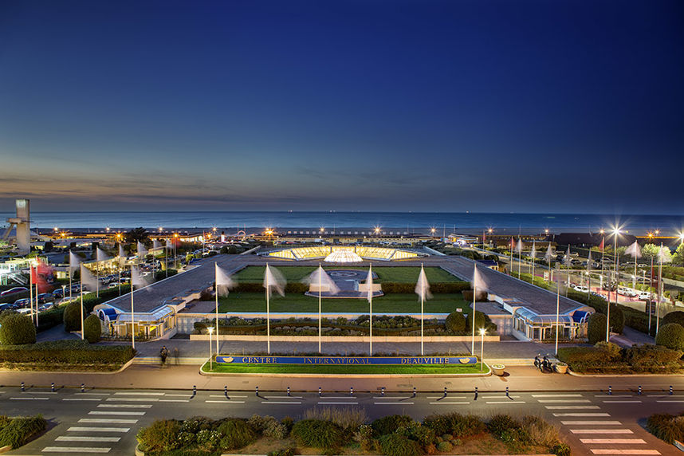
IPAC’26
Centre International de Deauville
Sunday 17th – Friday 22nd May, 2026
OC Chair: Peter McIntosh
SPC Chair : Rogelio Tomas
LOC Chair: Hanna Franberg-Delahaye

Slide 2
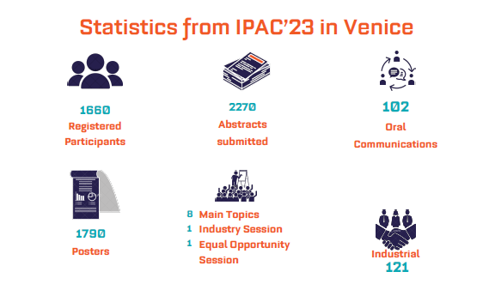
Chiffres clés
Attentes IPAC26 - France
1300-1500 Participants
2000-2200 Abstracts
~86 Présentations orales
1600 Posters (400-450 / jour)
8 Main topics
1 Equal Opportunity Session
1 Session Industrielle
100 Exposants industriels/ sponsors industriels

Slide 3
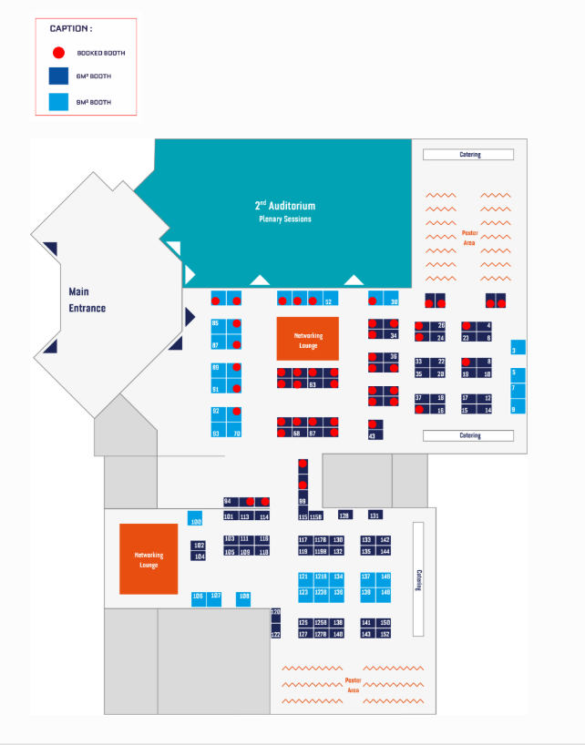




Exposition Industriel
Une Session dédié avec
Table rondes industrielles,
Organismes financeurs ,
Laboratoires
Keihan Tavakoli
Benoit Joly
Nicolas Berton
Jean-Luc Revol

Slide 4
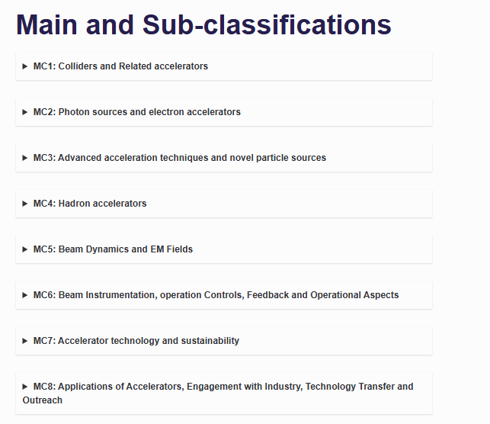


Etudiants: IPAC’26 cours
Samedi 16 mai.
Limit: 250 étudiants
8 cours d’une heure couvrants les 8 sujets majeurs du IPAC’26.
Bourses pour un certains nombres d’étudiants:
Support microphones
Assistance au Chair des sessions.
Julien Michaud
Angie Orduz
Marc-Hervé Stodel

Slide 5
Inscriptions:
indico.jacow.org/e/ipac26
Registration fees | Early bird October 9, 2025 – March 15, 2026 | Full fee From March 16, 2026
EPS member | 790 € | 990 €
Regular participant | 890 € | 990 €
Students | 475 € | 990 €
Accompanying person | 350 €
Exhibitor extra pass | 890 € | 990€
Inclu:
Programme scientifique
Exposition industriel
Programme sociale : (verre de bienvenue, réception de bienvenue et banquet du conférence)
Etudiants en plus :
IPAC Cours (et déjuener) Samedi May 16.
Logements Vendredi 15th et Samedi 16th

Slide 6
Extras:
Bus de CDG/ORY → Deauville → CDG/ORY
Déjeuners
Livret de conférence (~200 pages)
Visites sur inscription:
Réservations hôtels via :
https://ipac26.bnetwork.com/
Réservation programme touristique: Avec INDeauville

Slide 7
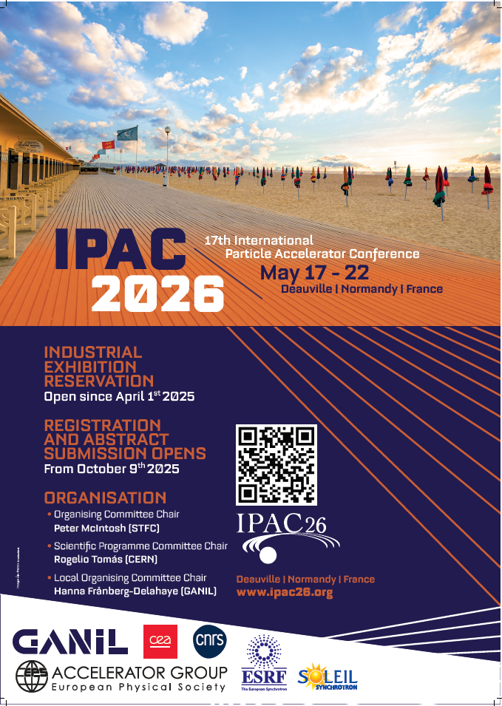
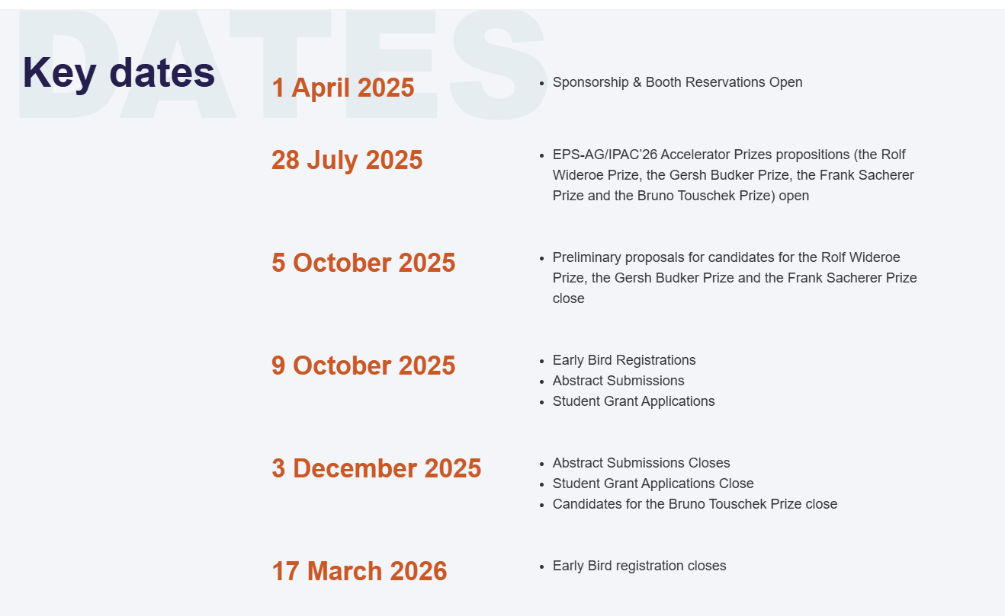
For more information www.ipac26.org

